Slide 1
PROGRAMA DE EMISIÓN GLOBAL (PEG) SOCIEDADES EMISORAS REGISTRADAS
INSTRUCTIVO DE REGISTRO

Slide 2
Presentación
La Comisión Nacional de Valores, con el propósito de facilitar las herramientas necesarias para el desempeño de su función dentro del mercado de valores, ha elaborado el presente instructivo de registro de Programa de Emisión Global (PEG) a ser emitidos por las Sociedades Emisoras registradas en la Comisión Nacional de Valores.
Este instructivo contiene una breve descripción del proceso de inscripción de los PEG, así como los modelos de documentos a presentar, conforme a los requisitos establecidos en Reglamento General del Mercado de Valores.

Slide 3
Objetivos
Proporcionar a los emisores una descripción del proceso de registro e inscripción de los PEG de las Sociedades Emisoras registradas y el listado de requisitos y documentos a presentar de conformidad con la normativa del Mercado de Valores.

Slide 4
REQUISITOS DE INSCRIPCIÓN
Programa de Emisión Global a ser emitidos por:
Sociedad Anónima Emisora
Sociedad Anónima Emisora de Capital Abierto

Slide 5
Solicitud de Registro REQUISITOS - PEG
La solicitud de registro del Programa de Emisión Global debe presentarse acompañada de una copia del comprobante de pago del arancel correspondiente.
La presentación debe contener lo siguiente:

Slide 6
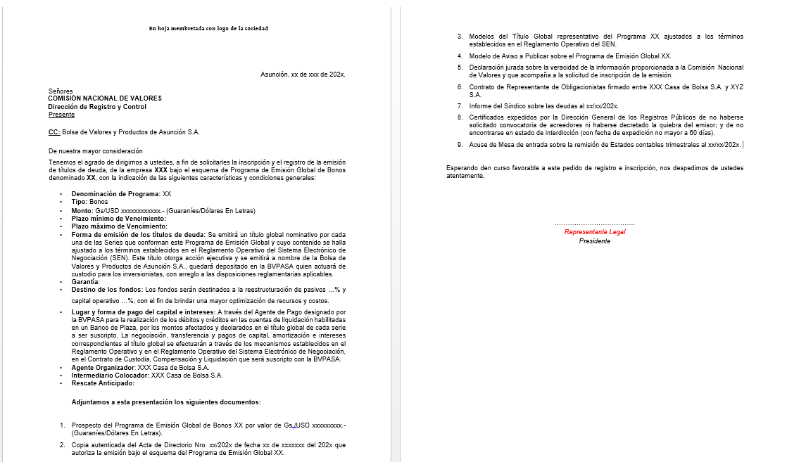
Solicitud de Registro REQUISITOS - PEG
a) Nota de solicitud de inscripción: suscripta por el representante legal de la entidad emisora, con indicación de las características o condiciones generales del Programa de Emisión Global, cuyo registro solicitan.

Slide 7
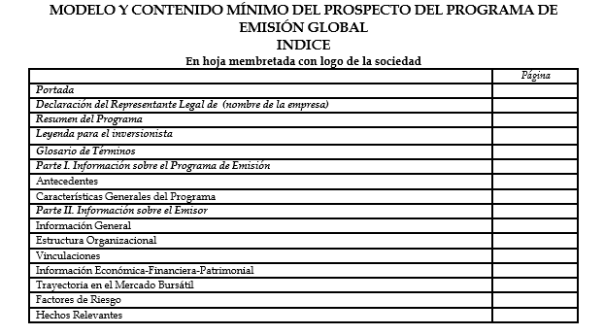
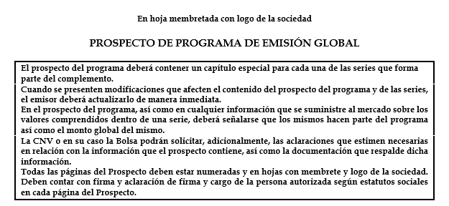
Solicitud de Registro REQUISITOS - PEG
b) Prospecto de Emisión Global: atendiendo la guía contenida en el Anexo A del Reglamento General del Mercado de Valores. Este Prospecto se irá complementando conforme las Series que se vayan emitiendo dentro del monto global del Programa, atendiendo el contenido indicado en el Anexo B de dicho reglamento.

Slide 8
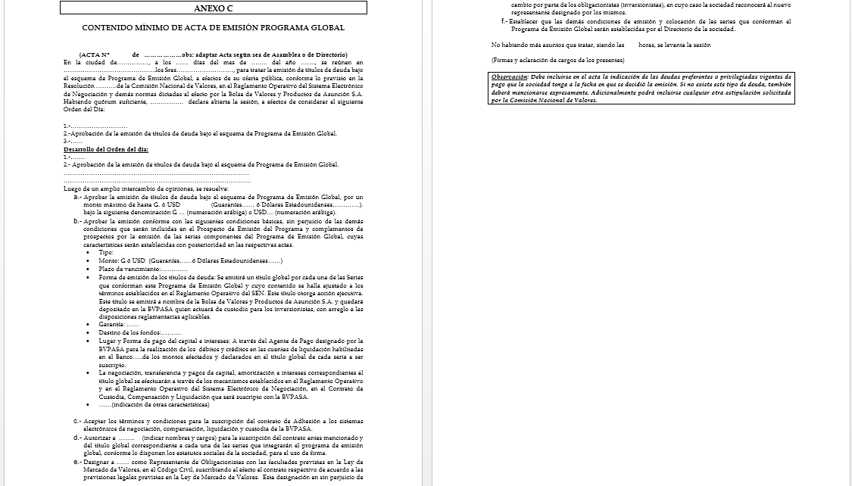
Solicitud de Registro REQUISITOS - PEG
c) Copia del Acta de Emisión: transcripta en el Libro de Actas de la sociedad, con certificación de firmas ante Escribano Público, o firma digital. El contenido del acta de emisión debe adecuarse a lo dispuesto en el Anexo C del Reglamento General del Mercado de Valores.

Slide 9
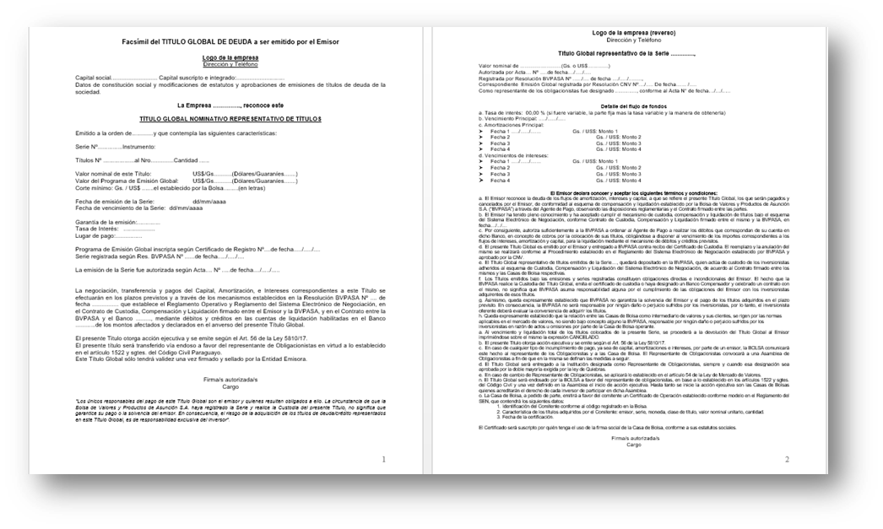
Solicitud de Registro REQUISITOS - PEG
d) Antecedentes Adicionales:
1. Copia autenticada del contrato suscripto con el Representante de Obligacionistas según la Ley de Mercado de Valores.
2. Modelo del Título global representativo de las Series ajustado a los términos establecidos en el Reglamento Operativo del SEN.

Slide 10
Solicitud de Registro REQUISITOS - PEG
3. Constancia de la constitución de garantías, si las hubiere;
4. Informe del Representante Legal que contenga el estado de las deudas de la sociedad contraídas con indicación de los vencimientos clasificados en corriente y no corriente, y situación de pago de los mismos (capital e intereses) al cierre del mes anterior a la fecha de solicitud de inscripción de los bonos. Asimismo, deberán indicarse las deudas preferentes o privilegiadas;

Slide 11
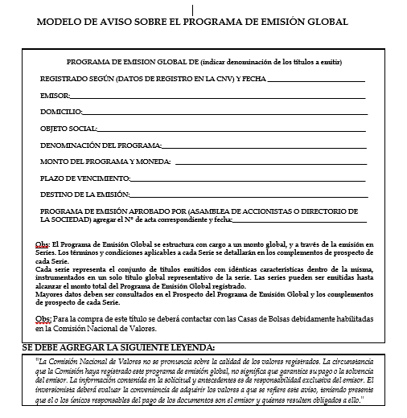
Solicitud de Registro REQUISITOS - PEG
5. Modelo de aviso sobre el programa de emisión global, según formato establecido en el Anexo E del Reglamento General del Mercado de Valores.

Slide 12
Solicitud de Registro REQUISITOS - PEG
6. Estados financieros básicos correspondientes al último trimestre presentado en la Comisión Nacional de Valores, ajustados a las reglamentaciones dictadas por esta. Cuando la solicitud de inscripción fuera presentada entre el 15 de febrero y el 30 de marzo inclusive, deberá presentar los estados financieros básicos correspondientes al cierre de ejercicio anual en carácter de declaración jurada.
7. Certificado expedido por la Dirección General de los Registros Públicos de no haberse solicitado convocatoria de acreedores ni haberse decretado la quiebra del emisor; y de no encontrarse en estado de interdicción (con fecha de expedición no mayor a sesenta (60) días a la fecha de la presentación de la solicitud).

Slide 13
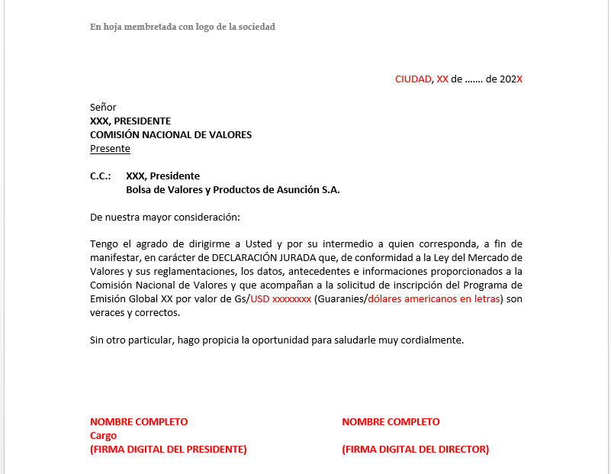
Solicitud de Registro REQUISITOS - PEG
8. Declaración jurada sobre la veracidad de la información proporcionada a la Comisión Nacional de Valores y que acompaña a la solicitud de inscripción de la emisión.

Slide 14
Solicitud de Registro REQUISITOS - PEG
9. Calificación de Riesgo en los siguientes casos:
a) Toda emisión que exceda los límites señalados en los siguientes puntos:
Emisiones sin garantía: Cuando el monto a emitir más las emisiones en circulación de la entidad emisora no superen en valores relativos el 100% del patrimonio neto, ni en valores absolutos USD. 1.000.000 (Dólares americanos Un millón), o su equivalente en moneda nacional, calculado al momento de la decisión de emisión e indicado a través del Acta de emisión correspondiente.
Emisiones con garantías iguales o superiores al monto emitido: Cuando el monto a emitir más las emisiones en circulación de la entidad emisora no superen en valores relativos el 100% del patrimonio neto, ni en valores absolutos USD. 5.000.000 (Dólares americanos Cinco millones), o su equivalente en moneda nacional, calculado al momento de la decisión de emisión e indicado a través del Acta de emisión correspondiente.

Slide 15
Solicitud de Registro REQUISITOS - PEG
Las emisiones estructuradas a través del desarrollo de fideicomisos, menores a USD. 1.000.000 (Dólares americanos Un millón), o su equivalente en moneda nacional.
Para las emisiones de Bonos Bursátiles de corto plazo cuando el monto a emitir más las emisiones en circulación de la entidad emisora superen en valores relativos el 100% del patrimonio neto, o en valores absolutos USD. 1.000.000 (Dólares americanos Un millón), o su equivalente en moneda nacional, calculado al momento de la decisión de emisión e indicado a través del Acta de emisión correspondiente.
b) Las emisiones de las Municipalidades.
c) Para el caso de títulos valores emitidos por entidades del sistema financiero, de seguros, y de Cooperativas, se estará a lo establecido en las normas dictadas al efecto por la Autoridad Administrativa de Control.

Slide 16
Solicitud de Registro REQUISITOS - PEG
10. Copia del Reporte de Calificación actual con calificación mínima 1 o 2 de la entidad en la Central de Riesgos del Banco Central del Paraguay, con firma del Representante legal de la entidad.
11. Los demás antecedentes que la Comisión estime pertinente.

Slide 17
Solicitud de Registro REQUISITOS - PEG
Las Series que forman parte del Programa de Emisión Global se registrarán directamente en la Bolsa, atendiendo los plazos establecidos al efecto en su reglamentación. Se debe acompañar a más de lo previsto en las reglamentaciones dictadas por la misma, el acta de emisión de series con certificación de firmas ante Escribano Público, ajustado al contenido mínimo del Anexo D del Reglamento General del Mercado de Valores y el Complemento de Prospecto del Programa correspondiente a la Serie cuyo registro solicitan, según formato del Anexo B del mismo Reglamento.

Slide 18
Solicitud de Registro REQUISITOS - PEG
IMPORTANTE:
La solicitud de registro y antecedentes que acompañan a la solicitud de registro, podrán ser remitidos en formato digital, con firma digital del Representante Legal de la sociedad a la dirección de correo electrónico cnv@cnv.gov.py o ingresados en la Comisión Nacional de Valores en formato impreso.
OBS: Los modelos de documentos a ser presentados se encuentran publicados en la página web de la institución, en el apartado “Kit de Registro”

